Slide 1
Chương 2
Ứng dụng CNTT
HỌC VIỆN KTQS
KHOA CÔNG NGHỆ THÔNG TIN
Học phần: LẬP TRÌNH CƠ BẢN

Slide 2
Tài liệu tham khảo
Các tài liệu Word, Excel, Power Point 2010 của Microsoft Việt Nam.
Ứng dụng CNTT

Slide 3
Nội dung
Phần mềm văn phòng
Ứng dụng xử lý văn bản
Ứng dụng làm việc với bảng tính
Ứng dụng trình chiếu báo cáo
Làm việc với Internet
Các ứng dụng CNTT trong các ngành kỹ thuật
Ứng dụng CNTT

Slide 4
Phần mềm văn phòng
Phần mềm văn phòng (Productivity software, personal productivity software hoặc office productivity software) là phần mềm ứng dụng chuyên cung cấp các thông tin như các tài liệu, các bài thuyết trình, các bảng tính, các CSDL, biểu đồ, đồ thị, tranh vẽ kỹ thuật số, nhạc điện tử và video số.
Mục đích ban đầu của phần mềm là giúp tăng năng suất lao động, đặc biệt là đối với nhân viên văn phòng.
Ngày nay mục đích ứng dụng của phần mềm văn phòng đã rộng hơn, phần mềm văn phòng, giống máy tính, đã trở thành một phần của cuộc sống hàng ngày của mỗi cá nhân.
Ứng dụng CNTT

Slide 5
Các loại phần mềm văn phòng
Các gói phần mềm văn phòng thường chứa nhiều thành phần. Tuy nhiên, phần lớn đều chứa các thành phần sau:
Trình xử lý văn bản (Word processor)
Trình xử lý bảng tính (Spreadsheet)
Ứng dụng tạo trình chiếu (Presentation program)
Các thành phần khác có thể là:
Database software, Graphics suite (raster graphics editor, vector graphics editor, image viewer), Desktop publishing software, Formula editor, Diagramming software, Email client, Communication software, Personal information manager, Notetaking software, Groupware, Project management software, Web log analysis software
Ứng dụng CNTT

Slide 6
Một số phần mềm văn phòng phổ biến
Các bộ Office phổ biến gồm có: Apache OpenOffice, LibreOffice,
Microsoft Office, Google Docs.
Ngoài ra còn có:
Microsoft Office Mobile (Android, iOS and Windows Mobile/Phone)
Documents To Go (Android and others)
iWork (iOS)
Kingsoft Office (Android)
Picsel Smart Office
Polaris Office
QuickOffice, QuickOffice HD Pro (Android, iOS and others)
SoftMaker Office
ThinkFree Office Mobile (Android)
OfficeSuite (Android, iOS)
Ứng dụng CNTT

Slide 7
Microsoft Office
Microsoft Office là một bộ phần mềm văn phòng dành cho máy tính cá nhân, máy chủ và là các dịch vụ chạy trên hệ điều hành Microsoft Windows và Mac OS X. Office được giới thiệu lần đầu vào ngày 1 tháng 8 năm 1989, được tiếp thị như tên của một gói các ứng dụng, phiên bản đầu tiên bao gồm Microsoft Word, Microsoft Excel và Microsoft Powerpoint. Office hiện được hơn một tỷ người sử dụng trên thế giới. Phiên bản hiện tại là Office 365 dành cho Windows 10, được phát hành vào ngày 22 tháng 9 năm 2015 và Office 365 dành cho Mac OS X, phát hành vào ngày 9 tháng 7 năm 2015.
Trong khuôn khổ môn học, chúng ta sẽ tìm hiểu Microsoft Office 2010.
Ứng dụng CNTT

Slide 8
Microsoft Office – tiếp
Các phần mềm khác trong Microsoft Office:
Access, Publisher, InfoPath, OneNote, Outlook, Project, Visio, Accounting, Communicator, Document Imaging, Document Scanning, Groove, Interconnect, Picture Manager
Ứng dụng CNTT

Slide 9
Microsoft Office – tiếp
Phần mềm in ấn trong Microsoft Office:
Document Image Writer
Chạy trên máy chủ:
SharePoint Server
  Excel Services
  InfoPath Forms Services
Communications Server
Forms Server
Groove Server
Project Server
Project Portfolio Server
PerformancePoint Server
Ứng dụng CNTT

Slide 10
Microsoft Office – tiếp
Tiện ích web:
Microsoft Office Live
Office Web Apps
Microsoft Office Live Meeting
Microsoft Office Online
Microsoft Update
Ứng dụng CNTT

Slide 11
Xử lý văn bản
Khái niệm Văn bản: Văn bản nói chung là một loại phương tiện ghi tin truyền đạt thông tin bằng ngôn ngữ (hay một loại ký hiệu) nhất định. Văn bản được hình thành trong nhiều lĩnh vực của đời sống xã hội. Tùy theo từng lĩnh vực cụ thể của đời sống xã hội và quản lý nhà nước mà văn bản có những nội dung và hình thức thể hiện khác nhau.
Văn bản là sản phẩm của hoạt động giao tiếp bằng ngôn ngữ ở dạng viết. Văn bản thường là tập hợp của các câu có tính trọn vẹn về nội dung và hoàn chỉnh về hình thức, có tính liên kết chặt chẽ và hướng tới một mục tiêu giao tiếp nhất định
Ứng dụng CNTT

Slide 12
Định dạng văn bản
Định dạng văn bản là trình bày các phần văn bản theo những thuộc tính của văn bản nhằm mục đích cho văn bản được rõ ràng và đẹp, nhấn mạnh những phần quan trọng, giúp người được nắm bắt dễ hơn các nội dung chủ yếu của văn bản.
*Các lệnh định dạng được chia thành 3 loại: định dạng kí tự, định dạng đoạn văn bản, định dạng trang.
Ứng dụng CNTT

Slide 13
Chương trình soạn thảo văn bản
Chương trình soạn thảo văn bản là một loại phần mềm được thiết kế để soạn thảo các văn bản điện tử với một số chức năng chính như sau:
Hiển thị nội dung văn bản trên màn hình
Cho phép người dùng sửa đổi, bổ sung tại vị trí bất kì trong văn bản
Thể hiện nhiều kiểu chữ (font), cỡ chữ, màu sắc khác nhau
Có thể kèm theo hình ảnh trong văn bản
Lưu giữ văn bản dưới dạng file
Hỗ trợ in ấn văn bản
Có chức năng ghép ảnh
Ứng dụng CNTT

Slide 14
Các trình soạn thảo chữ
Một nhóm các trình soạn thảo không có tính năng định dạng (phông chữ, màu sắc) và đưa hình vẽ, bảng biểu. Loại chương trình này (thường gọi là text-based editor) khá phổ dụng trong các hệ điều hành họ Unix và Linux. Những ví dụ điển hình gồm có vi và emacs. Ngoài chức năng biên tập các file hệ thống, các phần mềm này còn có thể kết hợp với các hệ sắp chữ, chẳng hạn như TeX để soạn thảo các văn bản có cấu trúc phức tạp với chất lượng cao.
Trong Windows trình soạn thảo chữ không phổ biến. Chương trình Notepad có một số tính năng rất cơ bản (mở file, lưu file), và một số phần mềm khác có tính năng mạnh hơn (Notepad++, TextPad).
Ứng dụng CNTT

Slide 15
Các phần mềm xử lý văn bản
Free and open-source software
AbiWord
Apache OpenOffice Writer
Document.Editor
Calligra Words
GNU TeXmacs
Groff
JWPce is a Japanese word processor, designed primarily for the English speaker who is reading or writing in Japanese.
KWord
LyX
LibreOffice Writer
Penumbra Editor from SSuite Office
PipeDream - RISC OS (also incorporates spreadsheet and database)
Ted
WordGraph Editor from SSuite Office
Ứng dụng CNTT

Slide 16
Các phần mềm xử lý văn bản (tiếp – tự đọc)
Commercial
Adobe PageMaker, Apple Pages, part of its iWork suite – Mac, Applix Word - Linux, Atlantis Word Processor - Windows, CesarUSA Text Editor - Windows, ComWriter - cloud-based, Documents To Go - Android, iOS, Windows Mobile, Symbian, EasiWriter - RISC OS, Final Draft Screenplay/Teleplay word processor, FireWorkz Pro - RISC OS, professional version of the free FireWorkz, FrameMaker, Gobe Productive Word Processor, Han/Gul (a.k.a. HWP), IA Writer - Mac, iOS, Ichitaro - a Japanese word processor produced by JustSystems, InCopy, IntelliTalk, iStudio Publisher - Mac, Kingsoft Writer - Windows and Linux, Lotus Word Pro - Windows, Mariner Write - Mac, Mathematica - technical and scientific word processing, Mellel - Mac, Microsoft Word - Windows and Mac, Microsoft Works Word Processor, Microsoft Write - Windows and Mac (a stripped-down version of Word), Nisus Writer - Mac, Nota Bene - Windows, Polaris Office - Android and Windows Mobile, PolyEdit, Ragtime (an all-in-one desktop publishing software) - Mac, Windows, QuickOffice - Android, iOS, Symbian, QuickSilver formerly Interleaf, Scrivener, TechWriter - RISC OS, TextMaker, ThinkFree Office Write, WordFile4ME, WordPad, previously known as "Write" in older versions than Windows 95, has been included in all versions of Windows since Windows 1.01. Source code available fromMicrosoft as an example, WordPerfect.
Ứng dụng CNTT

Slide 17
Các phần mềm xử lý văn bản (tiếp)
Freeware
Atlantis Nova
Baraha Free Indian Language Software
FireWorkz - RISC OS and Windows
IBM Lotus Symphony
Jarte
Kingsoft Writer Personal Edition
Madhyam
QT Writer Express
TextMaker 2008
Ứng dụng CNTT

Slide 18
Các phần mềm xử lý văn bản (tiếp)
Online
Adobe Buzzword
Authorea - word processor for students and researchers
ComWriter
EtherPad, real time word processor
Google Docs
Microsoft Office Online - free online service
ThinkFree Office Write
WriteOnline
XaitPorter - word processor for Enterprise, allowing both single user and team collaboration approach.
ZCubes – free online service
Zoho Writer
Ứng dụng CNTT

Slide 19
Microsoft Word
Microsoft Word, còn được biết đến với tên khác là Winword, là một công cụ soạn thảo văn bản khá phổ biển hiện nay của công ty phần mềm Microsoft. Nó cho phép người dùng làm việc với văn bản thô (text), các hiệu ứng như phông chữ, màu sắc, cùng với hình ảnh đồ họa (graphics) và nhiều hiệu ứng đa phương tiện khác (multimedia) như âm thanh, video khiến cho việc soạn thảo văn bản được thuận tiện hơn. Ngoài ra cũng có các công cụ như kiểm tra chính tả, ngữ pháp của nhiều ngôn ngữ khác nhau để hỗ trợ người sử dụng.
Các phiên bản của Word thường lưu tên tập tin với đuôi là .doc, hay .docx đối với các phiên bản từ Word 2007 trở đi. Hầu hết các phiên bản của Word đều có thể mở được các tập tin văn bản thô (.txt) và cũng có thể làm việc với các định dạng khác, chẳng hạn như xử lý siêu văn bản (.html), thiết kế trang web.
Ứng dụng CNTT

Slide 20
Sử dụng Word 2010
Mở và chạy Microsoft Word
Học viên, sinh viên tự tìm hiểu các nội dung được mô tả trong Thông tư 03 /2014 /TT – BTTTT ngày 11/3/2014 tại BẢNG 03. MÔ ĐUN KỸ NĂNG 03: XỬ LÝ VĂN BẢN CƠ BẢN (IU03) (file Thong_tu03.signed.pdf).
Tài liệu để tìm hiểu: file Word2010.pdf
Ứng dụng CNTT

Slide 21
Bảng tính (SpreadSheet)
Một bảng tính là một chương trình ứng dụng giúp tổ chức, phân tích và lưu trữ dữ liệu dưới dạng bảng. Bảng tính được phát triển như là sự mô phỏng bằng máy tính các bảng tính toán trên giấy. Chương trình này hoạt động trên dữ liệu được biểu diễn trong các ô được tổ chức trong các hàng và cột. Mỗi ô có thể chứa dữ liệu số hoặc dữ liệu văn bản, hoặc kết quả của công thức được tự động tính toán từ dữ liệu ở các ô khác.
Người sử dụng bảng tính có thể điều chỉnh bất kỳ giá trị được lưu trữ và quan sát ảnh hưởng của sự thay đổi đó đến các ô, các thành phần biểu diễn khác nếu giữa chúng có sự phụ thuộc. Phần mềm bảng tính hiện đại có thể có nhiều sheet tương tác, và có thể hiển thị dữ liệu hoặc là dưới dạng văn bản và chữ số, hoặc dưới dạng đồ họa.
Ứng dụng CNTT

Slide 22
Một số phần mềm xử lý bảng tính
Microsoft Excel
Open source software
Gnumeric is a free, cross-platform spreadsheet program that is part of the GNOME Free Software Desktop Project.
OpenOffice.org Calc and the very closely related LibreOffice Calc (using the LGPL license) are free and open-source spreadsheets.
...
Ứng dụng CNTT

Slide 23
Microsoft Excel
Microsoft Excel là chương trình xử lý bảng tính nằm trong bộ Microsoft Office của hãng phần mềm Microsoft, được thiết kế để giúp ghi lại, trình bày các thông tin xử lý dưới dạng bảng, thực hiện tính toán và xây dựng các số liệu thống kê trực quan có trong bảng từ Excel. Cũng như các chương trình bảng tính Lotus 1-2-3, Quattro Pro… bảng tính của Excel cũng bao gồm nhiều ô được tạo bởi các dòng và cột, việc nhập dữ liệu và lập công thức tính toán trong Excel cũng có những điểm tương tự, tuy nhiên Excel có nhiều tính năng ưu việt và có giao diện rất thân thiện với người dùng. Excel hiện nay đã là phiên bản thứ 5 của Microsoft kể từ năm 1993.
Ứng dụng CNTT

Slide 24
Giới thiệu về Excel
Microsoft Excel là một phần mềm hay là một chương trình ứng dụng, mà khi chạy chương trình ứng dụng này sẽ tạo ra một bảng tính và bảng tính này giúp ta dễ dàng hơn trong việc thực hiện:
Tính toán đại số, phân tích dữ liệu
Lập bảng biểu báo cáo, tổ chức danh sách
Truy cập các nguồn dữ liệu khác nhau
Vẽ đồ thị và các sơ đồ
Tự động hóa các công việc bằng các macro
Và nhiều ứng dụng khác để giúp chúng ta có thể phân tích nhiều loại hình bài toán khác nhau.
Ứng dụng CNTT

Slide 25
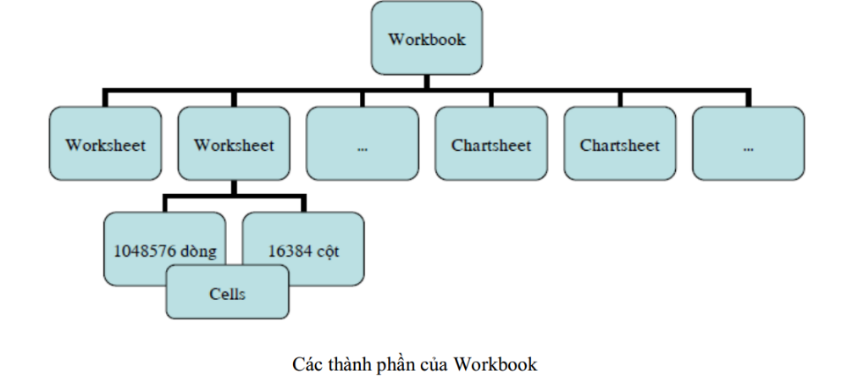
Một số khái niệm trong Excel
Workbook: Trong Excel, một workbook là một tập tin mà trên đó người dùng làm việc (tính toán, vẽ đồ thị , …) và lưu trữ dữ liệu. Vì mỗi workbook có thể chứa nhiều sheet (bảng tính), do vậy có thể tổ chức, lưu trữ nhiều loại thông tin có liên quan với nhau chỉ trong một tập tin (file). Một workbook chứa rất nhiều worksheet hay chart sheet tùy thuộc vào bộ nhớ máy tính của người dùng.
Worksheet: Còn gọi tắt là sheet, là nơi lưu trữ và làm việc với dữ liệu, nó còn được gọi là bảng tính. Một worksheet chứa nhiều ô (cell), các ô được tổ chức thành các cột và các dòng. Worksheet được chứa trong workbook. Một Worksheet chứa được 16,384 cột và 1,048,576 dòng (phiên bản cũ chỉ chứa được 256 cột và 65,536 dòng).
Chart sheet: Cũng là một sheet trong workbook, nhưng nó chỉ chứa một đồ thị . Một chart sheet rất hữu ích khi muốn xem riêng lẻ từng đồ thị .
Sheet tabs: Tên của các sheet sẽ thể hiện trên các tab đặt tại góc trái dưới của cửa sổ workbook. Để di chuyển từ sheet này sang sheet khác ta chỉ việc nhấp chuột vào tên sheet cần đến trong thanh sheet tab.
Ứng dụng CNTT

Slide 26
Sử dụng Excel 2010
Mở và chạy Microsoft Excel 2010
Học viên, sinh viên tự tìm hiểu các nội dung được mô tả trong Thông tư 03 /2014 /TT – BTTTT ngày 11/3/2014 tại BẢNG 04. MÔ ĐUN KỸ NĂNG 04: SỬ DỤNG BẢNG TÍNH CƠ BẢN (IU04) (file Thong_tu03.signed.pdf).
Tài liệu để tìm hiểu: file Excel2010.pdf
Ứng dụng CNTT

Slide 27
Bài thuyết trình (Presentation)
Một bài thuyết trình là quá trình trình bày một chủ đề cho người nghe. Nó thường là một sự báo cáo, bài giảng, hoặc giới thiệu một cái gì đó,..
Các bước chuẩn bị bài thuyết trình:
Xác định mục tiêu thuyết trình;
Thiết kế, biên tập nội dung các trang của bài thuyết trình;
Lưu và phân phát (publish) nội dung bài thuyết trình;
Thực hiện việc thuyết trình bằng một công cụ trình chiếu.
Ứng dụng CNTT

Slide 28
Các nhân tố ảnh hưởng đến bài thuyết trình
Một bài thuyết trình tốt nếu đạt được các mục tiêu cơ bản sau đây:
Không làm mất thời gian của người nghe
Hiểu người nghe là ai và tại sao họ lại nghe
Cấu trúc bài thuyết trình tốt
Thực hiện bài thuyết trình lôi cuốn và hấp dẫn
Nhấn mạnh những điểm quan trọng trong thông điệp của bạn
Tạo lập được mối quan hệ thân thiện với người nghe
Ứng dụng CNTT

Slide 29
Các chương trình trình chiếu
Microsoft PowerPoint,
Apple Keynote,
OpenOffice.org Impress,
Prezi,
Google Docs,
SlideRocket,
Emaze
Chương trình trình chiếu có nhiệm vụ sinh các nội dung cho bài thuyết trình
Ứng dụng CNTT

Slide 30
Microsoft PowerPoint
PowerPoint là một phần mềm trong gói Microsoft Office, chuyên để biên tập các bài thuyết trình.
Các bài thuyết trình PowerPoint bao gồm một số các trang cá nhân được gọi "slide". Slides có thể chứa văn bản, đồ họa, âm thanh, phim ảnh và các đối tượng khác, những đối tượng này có thể được sắp xếp một cách tự do. Bài trình bày có thể được in, hiển thị trực tiếp trên một máy tính, trình chiếu trên máy chiếu bằng cách chiếu từng slide.
Ứng dụng CNTT

Slide 31
Sử dụng PowerPoint
Mở và chạy Microsoft PowerPoint
Học viên, sinh viên tự tìm hiểu ác nội dung được mô tả trong Thông tư 03 /2014 /TT – BTTTT ngày 11/3/2014 tại BẢNG 05. MÔ ĐUN KỸ NĂNG 05: SỬ DỤNG TRÌNH CHIẾU CƠ BẢN (IU05) (file Thong_tu03.signed.pdf).
Tài liệu để tìm hiểu: file PowerPoint2010.pdf
Ứng dụng CNTT

Slide 32
Internet
Các khái niệm
Các ứng dụng
Dịch vụ Internet:
WWW, Web
Website
Web Browser
Search Engine
Ứng dụng CNTT

Slide 33
Các khái niệm về Internet
Internet hay liên mạng là một hệ thống thông tin toàn cầu có thể được truy nhập công cộng, hệ thống này gồm các mạng máy tính được liên kết với nhau. Hệ thống này truyền thông tin theo kiểu nối chuyển gói dữ liệu (packet switching) dựa trên một giao thức liên mạng đã được chuẩn hóa (giao thức IP). Hệ thống này bao gồm rất nhiều mạng máy tính nhỏ hơn của các doanh nghiệp, của các viện nghiên cứu và các trường đại học, của người dùng cá nhân và các chính phủ trên toàn cầu.
Ứng dụng CNTT

Slide 34
Các ứng dụng và dịch vụ Internet
Mạng Internet mang lại rất nhiều tiện ích hữu dụng cho người sử dụng, một trong các tiện ích phổ thông của Internet là hệ thống thư điện tử (email), chia sẻ file, lưu trữ trực tuyến, điện toán đám mây, trò chuyện trực tuyến (chat), công cụ tìm kiếm (search engine), các dịch vụ thương mại và chuyển ngân và các dịch vụ về y tế giáo dục như là chữa bệnh từ xa hoặc tổ chức các lớp học ảo,... Các tiện ích cung cấp một khối lượng thông tin và dịch vụ khổng lồ trên Internet.
Nguồn thông tin khổng lồ kèm theo các dịch vụ tương ứng chính là hệ thống các trang Web (Website) liên kết với nhau và các tài liệu khác trong WWW (World Wide Web). Trái với một số cách sử dụng thường ngày, Internet và WWW không đồng nghĩa. Internet là một tập hợp các mạng máy tính kết nối với nhau bằng dây đồng, cáp quang, v.v.; còn WWW, hay Web, là một tập hợp các tài liệu liên kết với nhau bằng các siêu liên kết (hyperlink) và các địa chỉ URL và có thể được truy nhập bằng cách sử dụng Internet.
Ứng dụng CNTT

Slide 35
World Wide Web (WWW), Web
World Wide Web, gọi tắt là Web hoặc WWW, mạng lưới toàn cầu là một không gian thông tin toàn cầu mà mọi người có thể truy nhập (đọc và viết) qua các máy tính nối với mạng Internet. Thuật ngữ này thường được hiểu nhầm là từ đồng nghĩa với chính thuật ngữ Internet. Nhưng Web thực ra chỉ là một trong các dịch vụ chạy trên Internet, ngoài Web ra còn các dịch vụ khác như thư điện tử hoặc FTP,...
Web được viện sĩ Viện Hàn lâm Anh Tim Berners-Lee, một chuyên gia tại CERN, Geneva, Switzerland phát minh ngày 12 tháng 3 năm 1989.
Các tài liệu trên World Wide Web được lưu trữ trong một hệ thống siêu văn bản (hypertext), đặt tại các máy tính trong mạng Internet. Người dùng phải sử dụng một chương trình được gọi là trình duyệt web (web browser) để xem siêu văn bản. Chương trình này sẽ nhận thông tin (documents) tại ô địa chỉ (address) do người sử dụng yêu cầu (thông tin trong ô địa chỉ được gọi là URL (Uniform Resource Locator)), rồi sau đó chương trình sẽ tự động gửi thông tin đến máy chủ chứa trang web (web server) và hiển thị trên trình duyệt của người xem. Người dùng có thể theo các liên kết siêu văn bản (hyperlink) trên mỗi trang web để nối với các tài liệu khác hoặc gửi thông tin phản hồi theo máy chủ trong một quá trình tương tác. Hoạt động truy tìm theo các siêu liên kết thường được gọi là duyệt Web.
Ứng dụng CNTT

Slide 36
Website
Trang mạng (website), là một tập hợp trang web (webpage), thường chỉ nằm trong một tên miền hoặc tên miền phụ trên World Wide Web của Internet. Một trang web là tập tin HTML hoặc XHTML có thể truy nhập dùng giao thức HTTP. Trang mạng có thể được xây dựng từ các tệp tin HTML (trang mạng tĩnh) hoặc vận hành bằng các CMS chạy trên máy chủ (trang mạng động). Trang mạng có thể được xây dựng bằng nhiều ngôn ngữ lập trình khác nhau (PHP, .NET, Java, Ruby on Rails...)
Hầu hết các website trên Internet đều có một trang mặc định (hay còn gọi là khởi động) hiện ra khi người dung truy xuất vào địa chỉ website đó. Trang này được gọi là Home page (còn gọi là trang chủ).
Ứng dụng CNTT

Slide 37
Web Browser
Trình duyệt web là một phần mềm ứng dụng cho phép người sử dụng xem và tương tác với các văn bản, hình ảnh, đoạn phim, nhạc, trò chơi và các thông tin khác ở trên một trang web của một địa chỉ web trên mạng toàn cầu hoặc mạng nội bộ. Văn bản và hình ảnh trên một trang web có thể chứa siêu liên kết tới các trang web khác của cùng một địa chỉ web hoặc địa chỉ web khác. Trình duyệt web cho phép người sử dụng truy cập các thông tin trên các trang web một cách nhanh chóng và dễ dàng thông qua các liên kết đó. Trình duyệt web đọc định dạng HTML để hiển thị, do vậy một trang web có thể hiển thị khác nhau trên các trình duyệt khác nhau.
Một số trình duyệt web hiện nay cho máy tính cá nhân: Internet Explorer, Mozilla Firefox, Safari, Google Chrome, Opera, Avant Browser, Maxthon, Konqueror, Lynx, Flock, Arachne, Epiphany, K-Meleon, Midori và AOL Explorer.
Một số trình duyệt web hiện nay cho Điện thoại di động: Mozilla Firefox, Safari, Google Chrome, Opera, UCWeb
Ứng dụng CNTT

Slide 38
URL
URL (Uniform Resource Locator), bộ định vị tài nguyên thống nhất. Cấu trúc của URL bao gồm: Tên của giao thức (thường là HTTP hoặc FTP), sau đó là địa chỉ của máy tính mà bạn muốn kết nối đến, rồi đến vị trí của tài nguyên cần truy xuất.
Ví dụ về một URL là “fpt://ftp.vnu.edu.vn/ebooks/” sẽ hướng dẫn trình duyệt web của bạn sử dụng giao thức giao thức FTP để kết nối đến máy chủ của Đại học Quốc gia, vào thư mục ebooks (sách điện tử) để có thể tải về các tài liệu.
Ứng dụng CNTT

Slide 39
Hyperlink
Hyperlink - siêu liên kết, là một phần văn bản (hay hình ảnh) của trang Web, mà khi nhấn chuột vào đó sẽ tự động thực hiện một trong các thao tác sau đây:
Chuyển đến phần khác của trang;
Chuyển đến một trang web khác trong cùng một website;
Chuyển đến một trang web khác trong website khác;
Cho phép tải về (download) một tệp tin;
Chạy một ứng dụng, trình diễn một đoạn video hoặc âm thanh.
Ứng dụng CNTT

Slide 40
ISP
Nhà cung cấp dịch vụ Internet hay Nhà cung cấp dịch vụ nối mạng (tiếng Anh: Internet Service Provider, viết tắt: ISP) chuyên cung cấp các giải pháp kết nối mạng toàn cầu (Internet) cho các đơn vị tổ chức hay các cá nhân người dùng qua các kênh truyền thông. Các ISP có quyền kinh doanh thông qua các hợp đồng cung cấp dịch vụ Internet cho các tổ chức và các cá nhân.
Một số ISP ở Việt Nam là FPT, Viettel, VDC, Netnam,...
Ứng dụng CNTT

Slide 41
Search Engine
Máy truy tìm dữ liệu trực tuyến hay máy tìm kiếm (tiếng Anh: search engine), hay còn được gọi với nghĩa rộng hơn là công cụ tìm kiếm (search tool), là một phần mềm (thường được tích hợp vào một trang web trực tuyến) nhằm tìm ra các trang trên mạng Internet có nội dung theo yêu cầu người dùng dựa vào các thông tin mà chúng có. Việc tìm các tài liệu sẽ dựa trên các từ khóa (keyword) được người dùng gõ vào và trả về một danh mục của các trang Web có chứa từ khóa mà nó tìm được.
Một số máy tìm kiếm phổ biến: Google, Bing, Coccoc,..
Ứng dụng CNTT

Slide 42
Bảo mật Internet
Bảo mật với Google Chrome, tự đọc tại:
https://tools.google.com/dlpage/res/chrome/vi/more/privacy.html
https://support.google.com/chrome/answer/114836?hl=vi
https://support.google.com/chrome/answer/95572?hl=vi
https://support.google.com/chrome/answer/2392969?hl=vi
Ứng dụng CNTT

Slide 43
Làm việc với trình duyệt
Google Chrome: Tự tìm hiểu tại https://support.google.com/chrome
Firefox: https://support.mozilla.org/vi/kb/S%E1%BB%AD%20d%E1%BB%A5ng%20Firefox
CocCoc: https://coccoc.com/#faster8times
Internet Explorer: http://windows.microsoft.com/vi-vn/windows-8/browse-web-internet-explorer-tutorial
Opera: http://www.opera.com/vi/help
Ứng dụng CNTT

Slide 44
HTML Form (tự đọc)
Đọc file Form (HTML).pdf
Ứng dụng CNTT

Slide 45
Thư điện tử
Thư điện tử, hay email (từ chữ electronic mail), đôi khi được dịch không chính xác là điện thư, là một hệ thống chuyển nhận thư từ qua các mạng máy tính.
Email là một phương tiện thông tin rất nhanh. Một mẫu thông tin (thư từ) có thể được gửi đi ở dạng mã hoá hay dạng thông thường và được chuyển qua các mạng máy tính đặc biệt là mạng Internet. Nó có thể chuyển mẫu thông tin từ một máy nguồn tới một hay rất nhiều máy nhận trong cùng lúc.
Ngày nay, email chẳng những có thể truyền gửi được chữ, nó còn có thể truyền được các dạng thông tin khác như hình ảnh, âm thanh, phim, và đặc biệt các phần mềm thư điện tử kiểu mới còn có thể hiển thị các email dạng sống động tương thích với kiểu tệp HTML.
Ứng dụng CNTT

Slide 46
Cấu trúc email
Một địa chỉ email sẽ bao gồm ba phần chính có dạng:
«Tên_định_dạng_thêm» (dấu cách) «tên_email»@«tên_miền»
Phần tên_định_dạng_thêm: Đây là một dạng tên để cho người đọc có thể dễ dàng nhận ra người gửi hay nơi gửi. Tuy nhiên, trong các thư điện tử người ta có thể không cần cho tên định dạng và lá thư điện tử vẫn được gửi đi đúng nơi. Ví dụ: Trong địa chỉ gửi thư tới viết dưới dạng Nguyễn Thị A nguyenthia111@yahoo.com hay viết dưới dạng nguyenthia111@yahoo.com thì phần mềm thư điện tử vẫn hoạt động chính xác và gửi đi đến đúng địa chỉ.
Phần tên_email: Đây là phần xác định hộp thư. Thông thường, cho dễ nhớ, phần này hay mang tên của người chủ ghép với một vài kí tự đặc biệt. Phần tên này thường do người đăng kí hộp thư điện tử đặt ra. Phần này còn được gọi là phần tên địa phương.
Phần tên_miền: Đây là tên miền của nơi cung cấp dịch vụ thư điện tử. Ngay sau phần tên_email bắt đầu bằng chữ "@" nối liền sau đó là tên miền. Một số tên miền phổ biến miễn phí: gmail.com, yahoo.com,...
Ứng dụng CNTT

Slide 47
Sử dụng Gmail – tự tìm hiểu
https://support.google.com/accounts?hl=vi#topic=3382296
Ứng dụng CNTT

Slide 48
Các nội dung tự học về Internet
Thông tư 03 /2014 /TT – BTTTT ngày 11/3/2014 BẢNG 06 MÔ ĐUN KỸ NĂNG 06: SỬ DỤNG INTERNET CƠ BẢN (IU06) (file Thong_tu03.signed.pdf)
Ứng dụng CNTT

Slide 49
Một số phần mềm ứng dụng trong các ngành kỹ thuật
SolidsWork
AutoCAD
ANSYS
MATLAB
LabVIEW
CMS
Ứng dụng CNTT

Slide 50
SolidWorks
SolidWorks là phần mềm thiết kế 3D chạy trên hệ điều hành Windows, có mặt từ năm 1997, và được tạo bởi công ty Dassault Systèmes SolidWorks Corp., là một nhánh của Dassault Systèmes, S. A. (Vélizy, Pháp). SolidWorks được dùng bởi hơn 2 triệu kỹ sư và nhà thiết kế với hơn 165,000 công ty trên toàn thế giới (tại thời điểm 2013).
Được sử dụng trong các ngành cơ khí, chế tạo máy,..
Ứng dụng CNTT

Slide 51
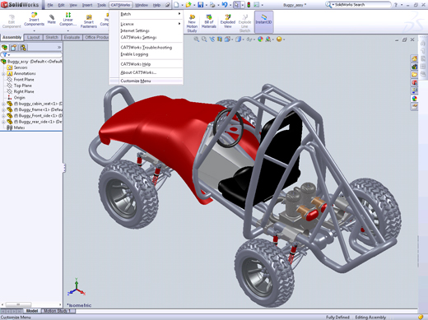
SolidWorks (tiếp)
Phần mềm cho phép người sử dụng xây dựng các mô hình chi tiết 3D, lắp ráp chúng lại với nhau thành một bộ phận máy (máy) hoàn chỉnh, kiểm tra động học, cung cấp thông tin về vật liệu…
Ứng dụng CNTT

Slide 52
AutoCAD
AutoCAD là phần mềm ứng dụng CAD (Computer-aided design - Thiết kế được sự hỗ trợ của máy tính) để vẽ (tạo) bản vẽ kỹ thuật bằng vectơ 2D hay bề mặt 3D, được phát triển bởi tập đoàn Autodesk. Với phiên bản đầu tiên được phát hành vào cuối năm 1982, AutoCAD là một trong những chương trình vẽ kĩ thuật đầu tiên chạy được trên máy tính cá nhân.
Được sử dụng nhiều trong các ngành xây dựng, cơ khí,..
Ứng dụng CNTT

Slide 53
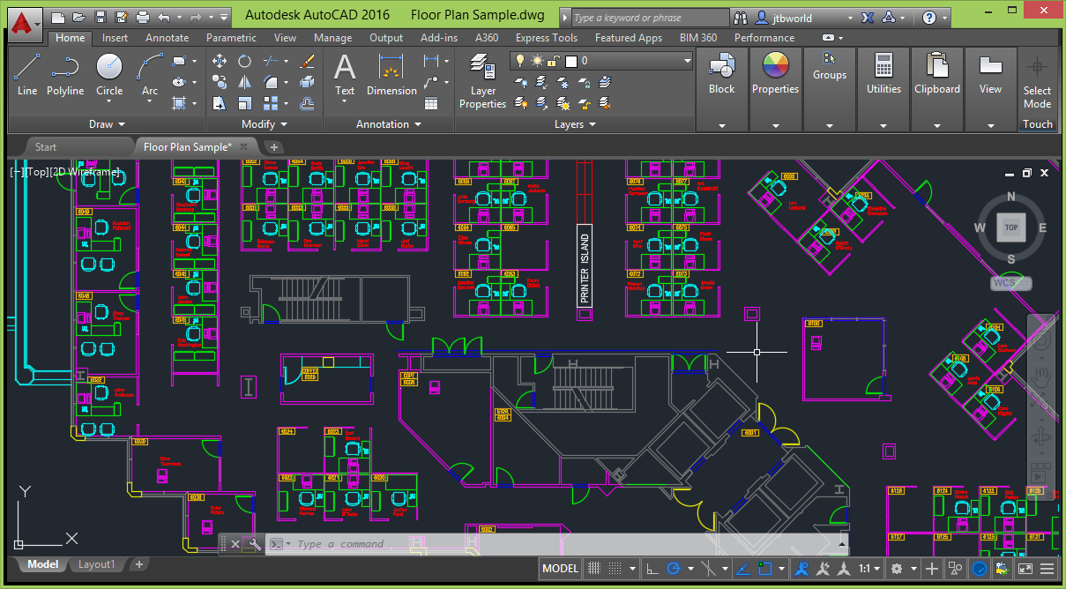
AutoCAD – giao diện (tiếp)
Ứng dụng CNTT

Slide 54
ANSYS
ANSYS, Inc. là một công ty chuyên thiết kế các phần mềm mô phỏng kỹ thuật (Tiếng Anh: computer-aided engineering, viết tắt: CAE) có trụ sở ở Pennsylvania, Hoa Kỳ.
Dùng để mô phỏng, tính toán thiết kế công nghiệp, đã và đang được sử dụng trên thế giới trong hầu hết các lĩnh vực kỹ thuật: kết cấu, nhiệt, dòng chảy, điện, điện từ, tương tác giữa các môi trường, giữa các hệ vật lý.
Ứng dụng CNTT

Slide 55
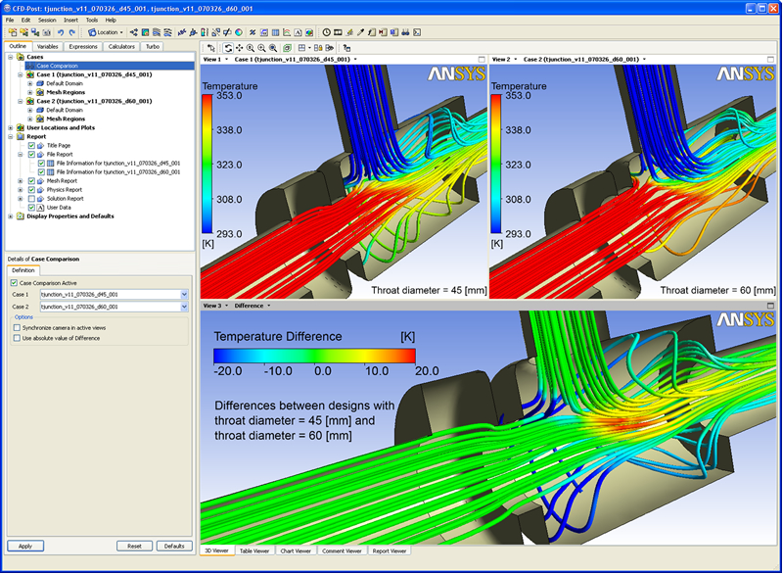
ANSYS (tiếp)
Ứng dụng CNTT

Slide 56
MATLAB
MATLAB là phần mềm cung cấp môi trường tính toán số và lập trình, do công ty MathWorks thiết kế. MATLAB cho phép tính toán số với ma trận, vẽ đồ thị hàm số hay biểu đồ thông tin, thực hiện thuật toán, tạo các giao diện người dùng và liên kết với những chương trình máy tính viết trên nhiều ngôn ngữ lập trình khác.
Với thư viện Toolbox, MATLAB cho phép mô phỏng tính toán, thực nghiệm nhiều mô hình trong thực tế và kỹ thuật.
Ứng dụng CNTT

Slide 57
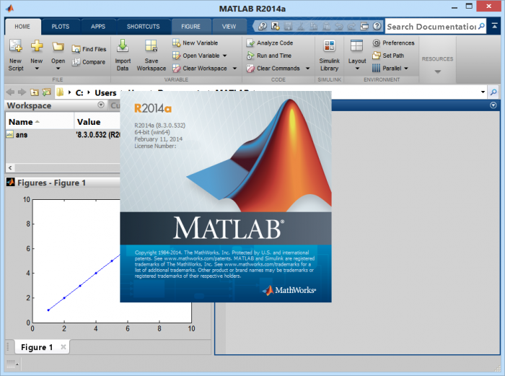
MATLAB (tiếp)
Ứng dụng CNTT

Slide 58
LabVIEW
LabVIEW (viết tắt của Laboratory Virtual Instrumentation Engineering Workbench) là một phần mềm máy tính được phát triển bởi công ty National Instruments, Hoa kỳ. LabVIEW còn được biết đến như là một ngôn ngữ lập trình với khái niệm hoàn toàn khác so với các ngôn ngữ lập trình truyền thống như ngôn ngữ C, Pascal. Bằng cách diễn đạt cú pháp thông qua các hình ảnh trực quan trong môi trường soạn thảo, LabVIEW còn được gọi với tên khác là lập trình G (viết tắt của Graphical, nghĩa là đồ họa).
Ứng dụng CNTT

Slide 59
Các khả năng chính của LabVIEW
LabVIEW được dùng nhiều trong các phòng thí nghiệm, lĩnh vực khoa học kỹ thuật như tự động hóa, điều khiển, điện tử, cơ điện tử, hàng không, hóa sinh, điện tử y sinh,... Hiện tại ngoài phiên bản LabVIEW cho các hệ điều hành Windows, Linux, Hãng NI đã phát triển các mô-đun LabVIEW cho máy hỗ trợ cá nhân (PDA). Các chức năng chính của LabVIEW có thể tóm tắt như sau:
Thu thập tín hiệu từ các thiết bị bên ngoài như cảm biến nhiệt độ, hình ảnh từ webcam, vận tốc của động cơ,...
Giao tiếp với các thiết bị ngoại vi thông qua nhiều chuẩn giao tiếp thông qua các cổng giao tiếp: RS232, RS485, USB, PCI, Ethernet
Mô phỏng và xử lý các tín hiệu thu nhận được để phục vụ các mục đích nghiên cứu hay mục đích của hệ thống mà người lập trình mong muốn
Xây dựng các giao diện người dùng một cách nhanh chóng và thẩm mỹ hơn nhiều so với các ngôn ngữ khác như Visual Basic, Matlab,..
Cho phép thực hiện các thuật toán điều khiển như PID, Logic mờ (Fuzzy Logic), một cách nhanh chóng thông qua các chức năng tích hợp sẵn trong LabVIEW.
Cho phép kết hợp với nhiều ngôn ngữ lập trình truyền thống như C, C++,...
Ứng dụng CNTT

Slide 60
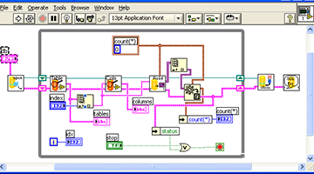
LabVIEW (tiếp)
Ứng dụng CNTT

Slide 61
CMS
Hệ quản trị nội dung, hay CMS (từ Content Management System của tiếng Anh) là phần mềm để tổ chức và tạo môi trường cộng tác thuận lợi nhằm mục đích xây dựng một hệ thống tài liệu và các loại nội dung khác một cách thống nhất. Hiện nay, thuật ngữ này được hiểu là chương trình quản lý nội dung của website. Quản lý nội dung web (web content management) cũng đồng nghĩa như vậy.
Được sử dụng trong xây dựng website (tự động sinh code cho website)
Ứng dụng CNTT

Slide 62
Chức năng CMS
Quản trị những nội dung tài liệu điện tử (bao gồm những tài liệu, văn bản số và đã được số hoá) của tổ chức. Những chức năng bao gồm:
Tạo lập nội dung;
Lưu trữ nội dung;
Chỉnh sửa nội dung;
Chuyển tải nội dung;
Chia sẻ nội dung;
Tìm kiếm nội dung;
Phân quyền người dùng và nội dung...
Ứng dụng CNTT

Slide 63
Một số CMS tiêu biểu (tự tìm hiểu)
DotNetNuke (ASP.Net+VB/C#), phát triển bởi Perpetual Motion Interactive Systems Inc.
Drupal (PHP), phát triển bởi Dries Buytaert
Joomla (PHP), phát triển bởi Open Source Matters
Kentico CMS (ASP.Net + VB/C#)
Liferay (Jsp, Servlet), phát triển bởi Liferay, Inc
Magento (PHP), phát triển bởi Magento Inc.
Mambo (PHP), phát triển bởi Mambo Foundation Inc., do Miro Software Solutions quản lý.
NukeViet (PHP), phát triển bởi VINADES.,JSC
PHP-Nuke (PHP), phát triển bởi Francisco Burzi
Rainbow (ASP.NET +C#)
Typo3 (PHP)
WordPress (PHP)
Xoops (PHP), phát triển bởi The XOOPS Project
Ứng dụng CNTT

Slide 64
BÀI TẬP
Bài tập với Word (file Practice_MOS_Word2010.rar)
Bài tập với Excel (file Practice_MOS_Excel2010.rar)
Bài tập với PowerPoint (file Practice_MOS_Powerpoint2010.rar)
Đây là các bài tập do Microsoft biên soạn cho chứng chỉ MOS (Microsoft Office Specialist). Giáo viên hướng dẫn và kiểm tra một số bài, còn lại sinh viên, học viên tự thực hiện
Ứng dụng CNTT

Slide 65
Các vấn đề thảo luận
Các định dạng những văn bản phổ biến (luật, công văn, báo cáo,..)
Phân biệt rõ ràng các khái niệm Workbook, Sheet, chart sheet trong Excel
Những yếu tố làm nên thành công bài thuyết trình
Mô hình Internet, phân biệt rõ ràng Internet và WWW
Các phần mềm ứng dụng phổ biến trong các ngành kỹ thuật, chức năng của từng ứng dụng, lĩnh vực sử dụng.
Ứng dụng CNTT

Slide 66
HỎI VÀ ĐÁP
Ứng dụng CNTT

